Slide 1
Мастер класс для воспитателей ДОУ Лоскутные куклы по русской народной сказке «Теремок»

Slide 2
С давних времен тряпичная кукла была традиционной игрушкой русского народа. Игра в куклы поощрялась взрослыми, т.к. играя в них, ребенок учился вести хозяйство, обретал образ семьи. Кукла была не просто игрушкой, а символом продолжения рода, залогом семейного счастья. Народная тряпичная кукла была не просто игрушкой, она несла в себе определённую функцию: считалось, что такая кукла охраняет детский сон и оберегает ребёнка от злых сил. Часто куклу делали безликой. По старинным поверьям, в кукле без лица (т.е. без души) не может поселиться нечистая. Большинство кукол на Руси были оберегами. Куклы – обереги на Руси ведут свою историю с древних языческих времен. Они выполняются из природных материалов, которые приносятся из леса: дерево, лоза, трава, солома. И это не случайно, потому что лес – это среда обитания русского человека. Куклы, сделанные на основе берёзового полешка, являются оберегом семейного счастья. Осина всегда считалась опасной для злых духов, поэтому куколки, сделанные на основе осинового полешка, являются оберегами дома, отгоняют от жилища злых духов. Главная черта российских народных куколок – чистый лик, без носа, рта и глаз. Потому что по старинным поверьям считалось, что "если не нарисуешь лицо, то не вселится нечистая сила и не принесет ни ребенку, ни взрослому человеку вреда". По преданию, однажды такая кукла спасла жизнь, заменив человека во время жертвоприношения. Потом у оберегов появились и другие "обязанности". Свадебные неразлучники берегут молодую семью от сглаза, а куклы-лихорадки прогонят прочь все хвори.Весьма значительную их часть составляли обрядовые. Наши предки жили довольно весело - тот круг жизни, который свершается в течение года, сопровождался некими действиями, обрядами и праздниками (некоторые из них сохранились по сей день), и в них всегда одна из ведущих ролей отводилась кукле.

Slide 3
Цель: Изготовление лоскутных кукол по русской народной сказке «Теремок»
Задачи: Развитие умения изготавливать народную куклу в лоскутной технике. Формировать знания, умения и навыки работы с текстильными материалами. Формировать творческое отношение к качественному осуществлению художественно-продуктивной деятельности, привитию любви к обычаям предков. Получить положительные эмоции от творения своими руками.

Slide 4
Материалы для работы:
1) Лоскуты ткани с разным рисунком ,желательно яркие.
2) Капроновые чулки для изготовления головы
3) Синтепон или же можно использовать вату.
4)Нитки х/б и иголки( простую и хомутную)
5)ножницы
6) Накладные реснички

Slide 5
Практическая работа
Для работы нам понадобится капроновый чулок и синтепон. Чулок набиваем синтепоном и формируем нужного размера- это будущая голова нашей куклы. Затем нужно плотно стянуть края изделия, получиться у нас круг. Для формирования глаз следует защепить пальцами в определенном месте( где будут находиться будущие глаза) маленький участок и с помощью иголки с ниткой прошить насквозь одним стежком. Для формирования носа также следует выделить обметочным швом один маленький круг и стянуть его. Ротик прошиваем от уголков будущего рта до глазниц и закрепляем узелком.

Slide 6
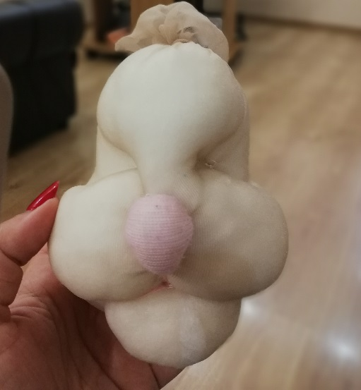
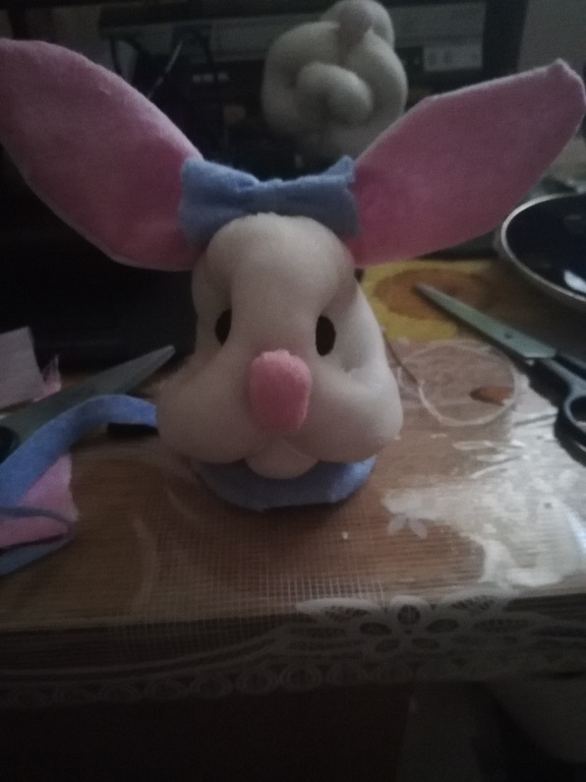
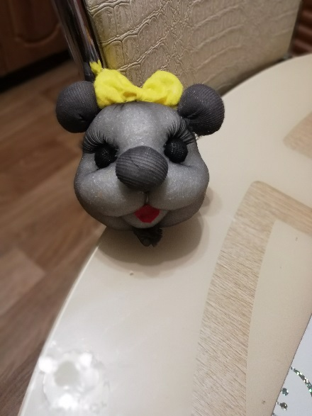
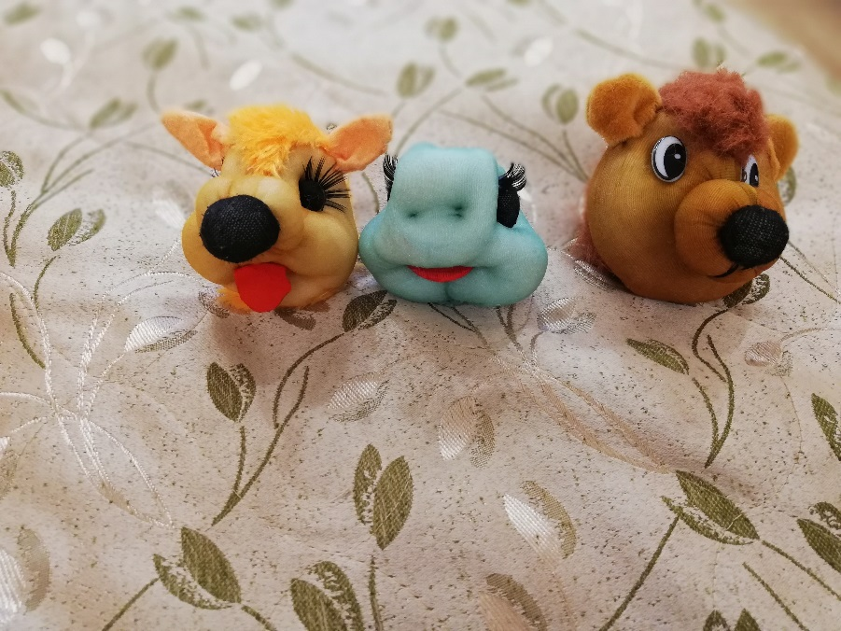

Slide 7
2.
Формируем туловище, ручки и ножки. Для этого нам понадобиться ткань. С помощью трафаретов ( большие и маленькие круги из картона)вырезаем большие и малые кружки( больше для туловища, маленькие соответственно для ножек и ручек). Затем края ткани кружочка прошиваем стежками и стягиваем нить ,получается круг и прошиваем ровно по центру несколькими стежками и закрепляем. Таких заготовок понадобиться по вашему усмотрению, зависит от размера самой куклы.

Slide 8
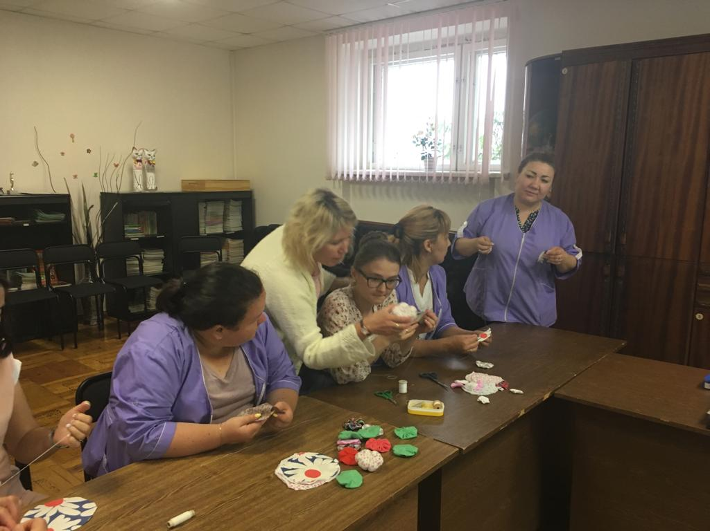

Slide 9
3. Для сборки всех деталей нашей куклы (ног, рук и туловища),следует взять хомутную иглу с ниткой. Нитку лучше сделать в несколько раз для более плотного шва. Далее следует прошить нужное количество кружочков, между собой друг за другом одним стежком. Затем стянуть и тщательно закрепить заготовки. Туловище соединяем с ножками и ручками. К туловищу пришиваем голову. Для более выразительных глазок можно использовать накладные реснички. Можно украсить куклу различными аксессуарами.

Slide 11
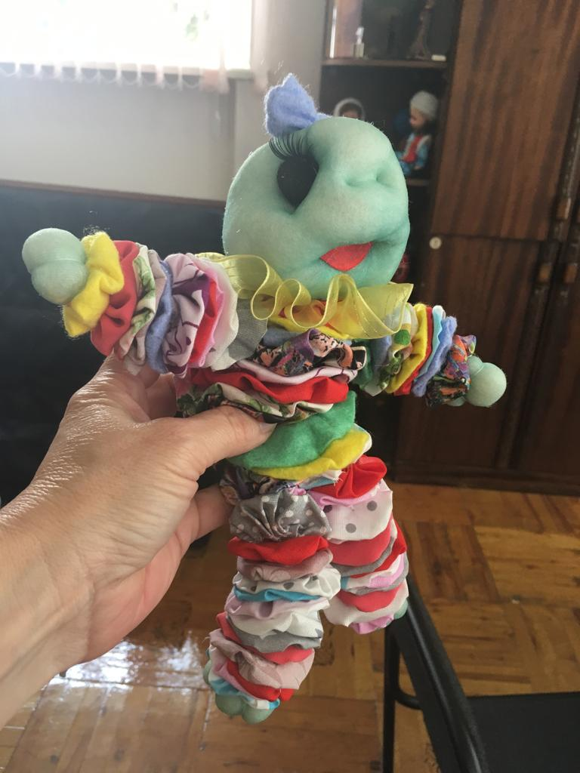
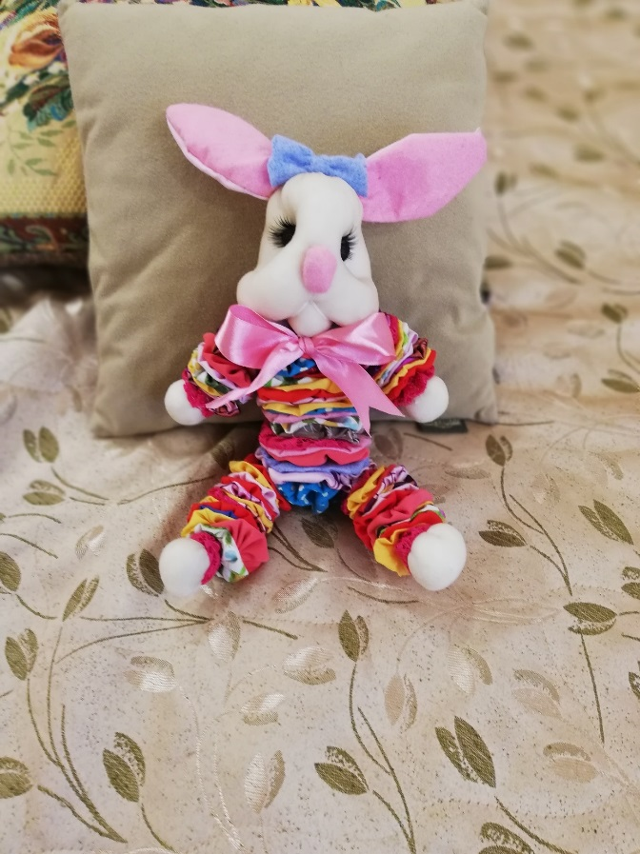
Лоскутные куклы по русско-народной сказке «Теремок»

